Slide 1

يغيبُ كل شيء ، ويبقى الله ..
كن مع الله ، يكن معك دائما ..

Slide 2

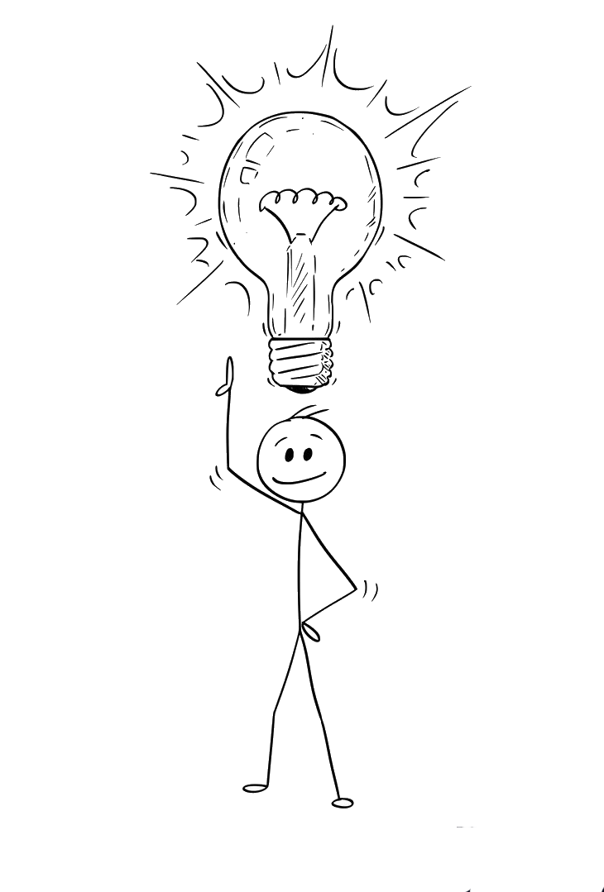


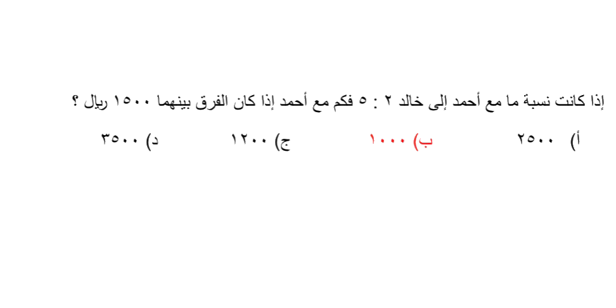
قدرات

Slide 3
المتتابعات والمتسلسلات الهندسية

Slide 4


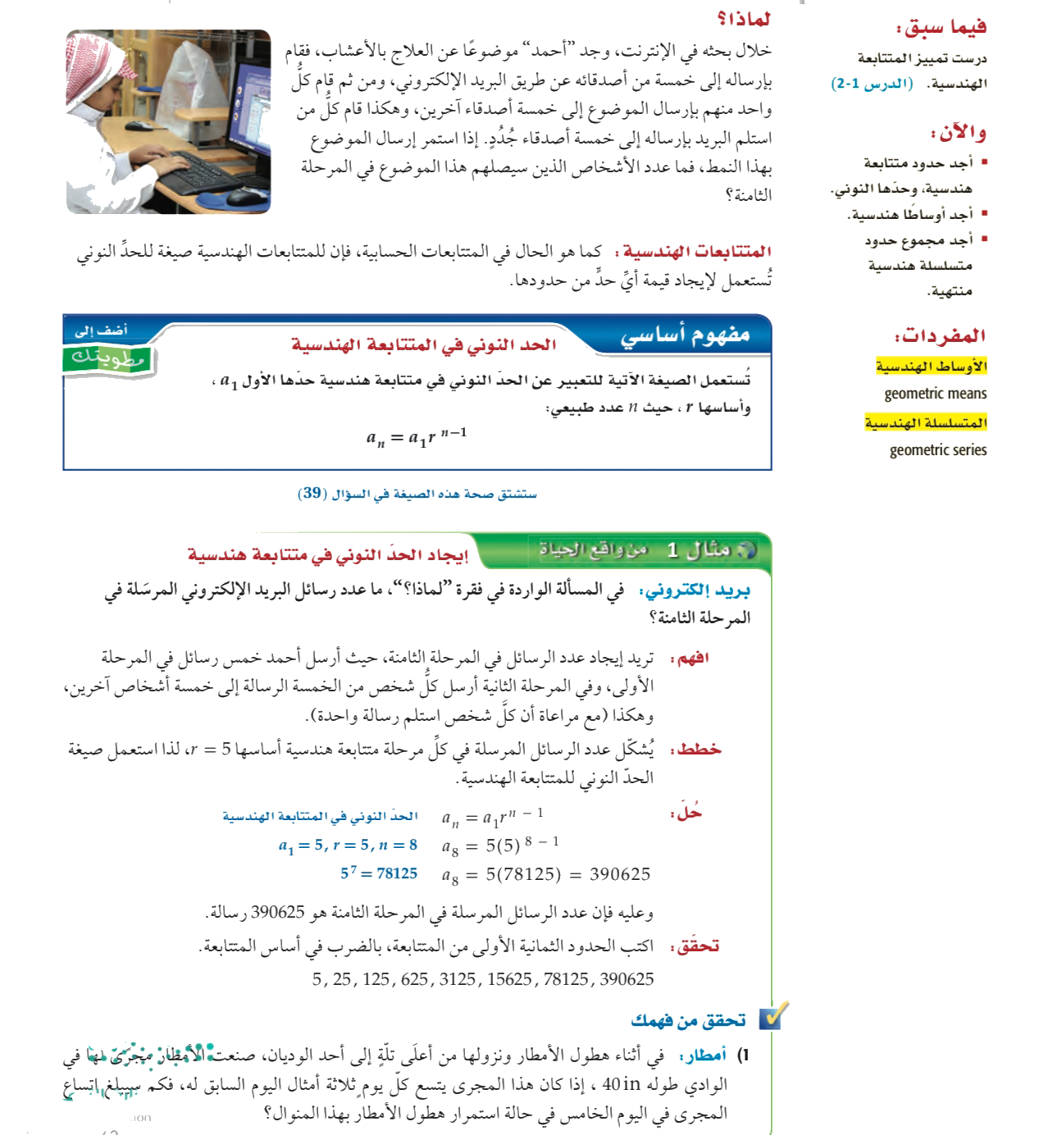
أهداف الدرس

Slide 5
مفردات
الدرس

Slide 6
لماذا

Slide 7

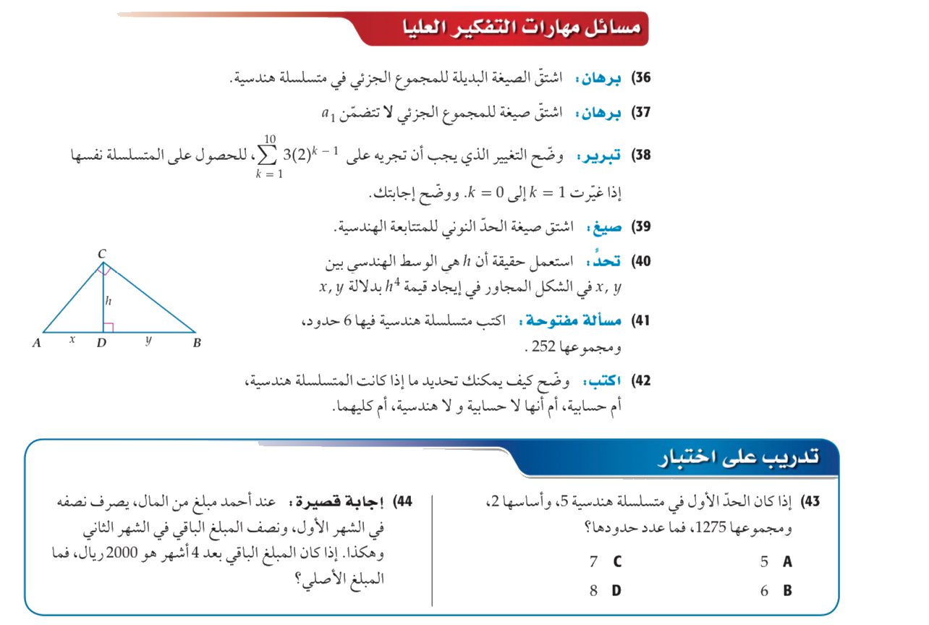
مهارات
التفكير العليا

Slide 8


Slide 9

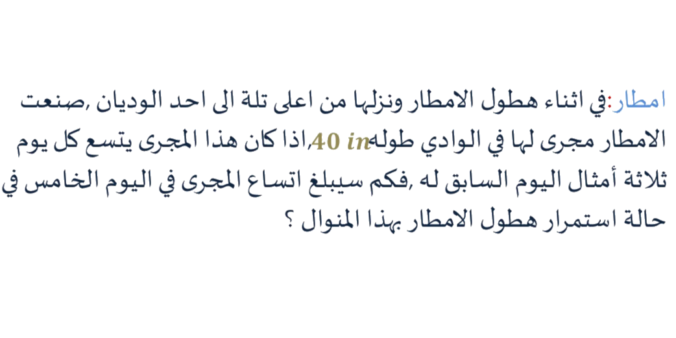

تحقق من فهمك

Slide 10
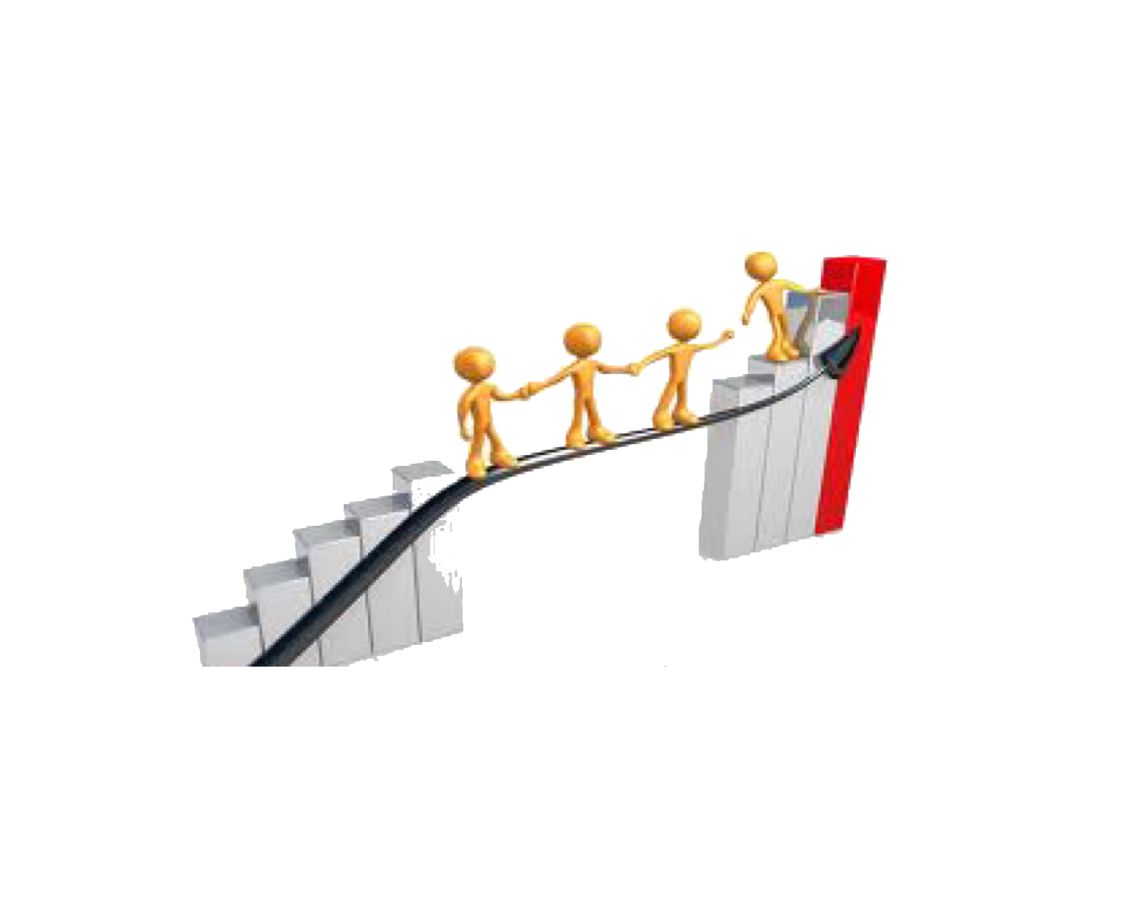
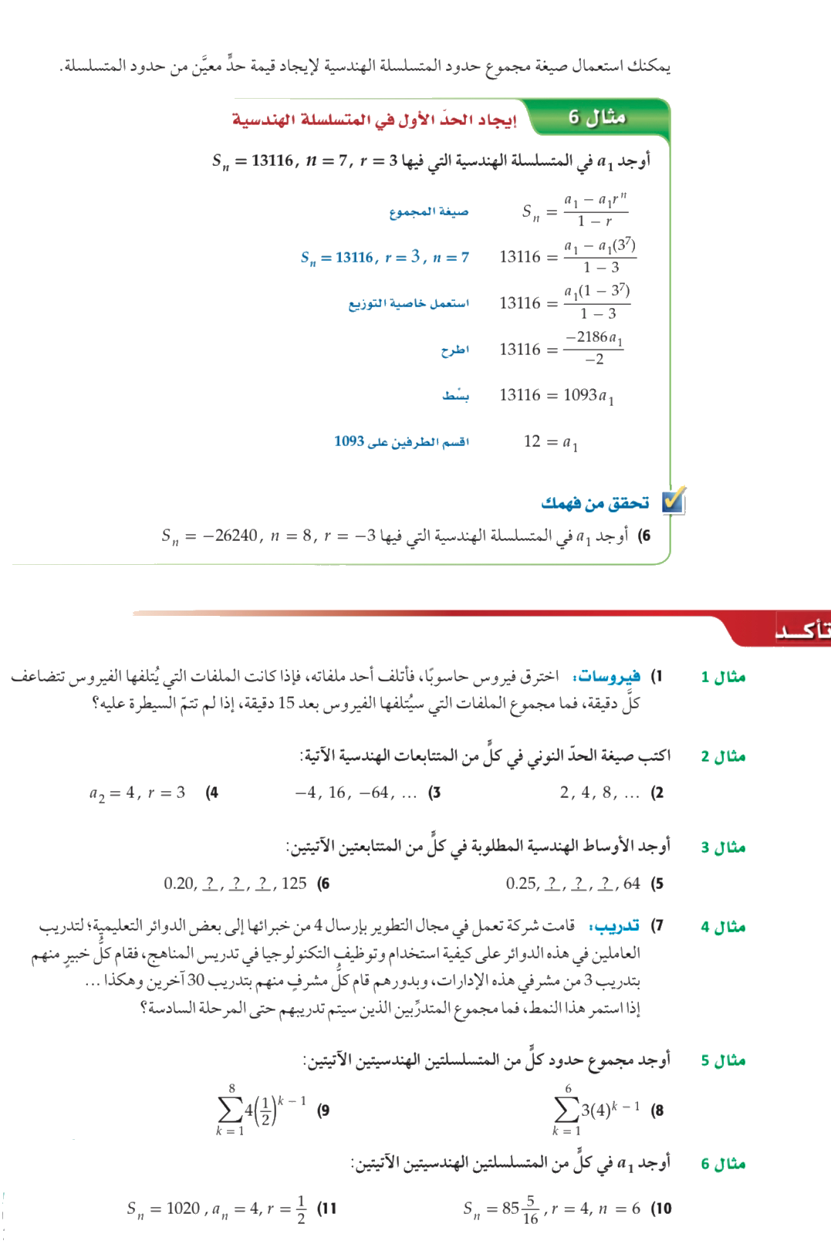
تأكد

Slide 11
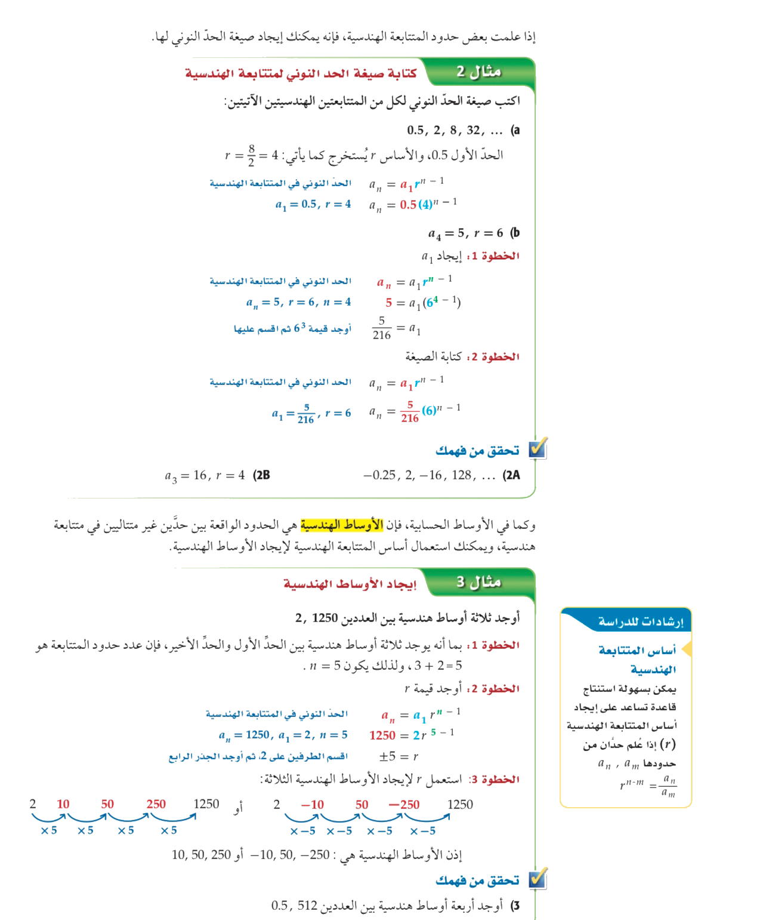

تحقق من فهمك

Slide 12

تأكد

Slide 13
تحقق من فهمك

Slide 14

تأكد

Slide 15
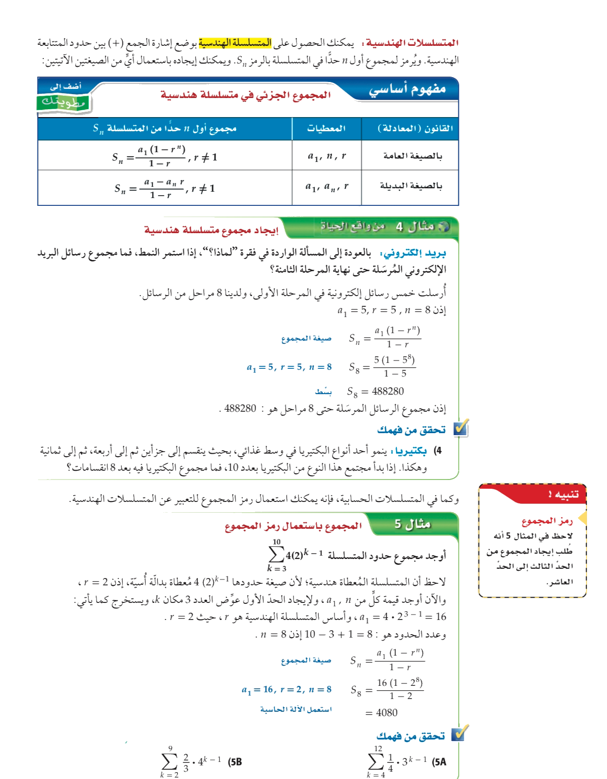

Slide 16
تحقق من فهمك

Slide 17

تأكد

Slide 18
تحقق من فهمك

Slide 19
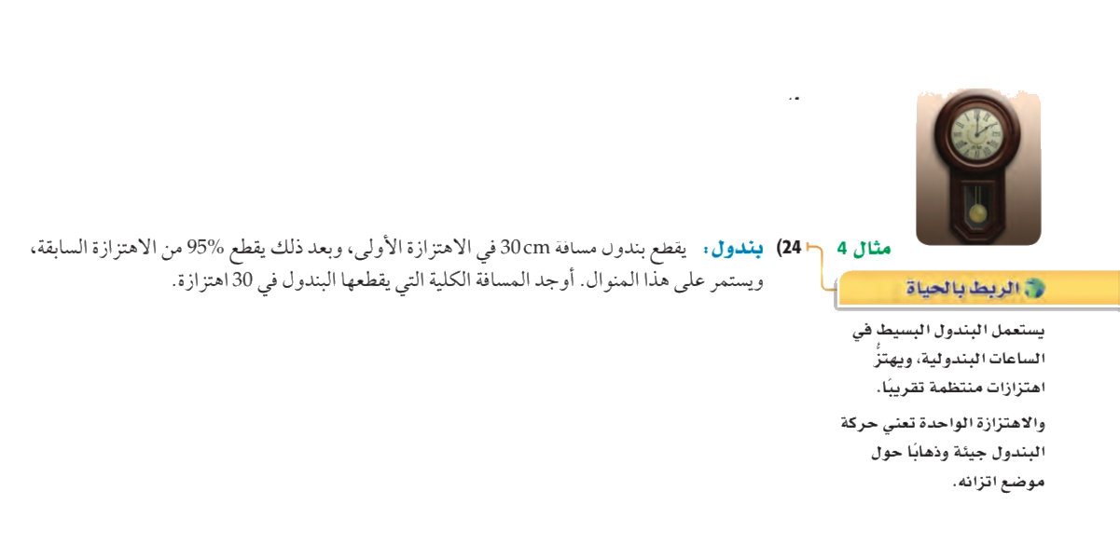
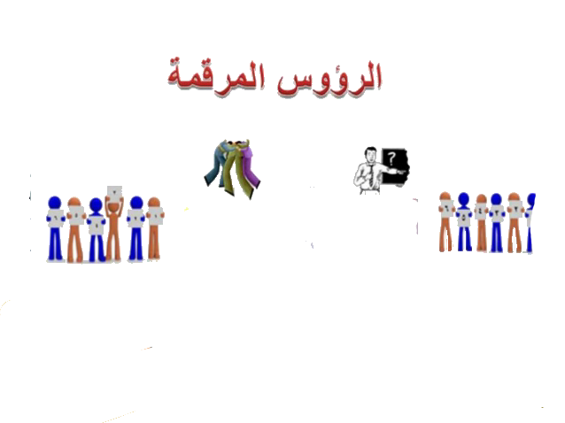
تدرب

Slide 20
تحقق من فهمك

Slide 21

تحقق
من
فهمك

Slide 22
مهارات
التفكير العليا

Slide 23
تحصيلي

Slide 24

الواجب

